Slide 1
شیمی هفتم
مهندس حبیب کلانتری
@shimi10.11(7)

Slide 2
@shimi10.11(7)
دارای 5 بخش = 15 فصل
فصل های مربوط به شیمی
بخش دوم : مواد الفبای زندگی
فصل سوم : اتم ها – الفبای مواد
فصل چهارم : مواد پیرامون ما
بخش اول : علوم و ابزارهای آن
فصل اول : تجربه و تفکر
بخش سوم : منابع خدادی در خدمت ما
فصل پنجم : از معدن تا خانه
فصل ششم : سفر آب روی زمین

Slide 3
@shimi10.11(7)
بخش اول : علوم و ابزارهای آن

Slide 4
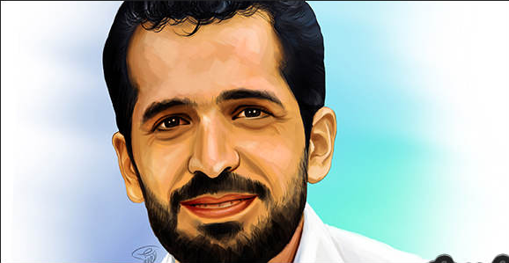
@shimi10.11(7)
در سال 1377 وارد دانشگاه صنعتی شریف شد و تحصیلات خود را در رشته مهندسی شیمی آغاز کرد
در سال 1381 در رشته مهندسی شیمی موفق به دریافت مدرک کارشناسی ارشد و در همین رشته در مقطع کارشناسی ارشد ادامه تحصیل داد و پس از آن وارد مرحله دکترای رشته نانو بیوتکنولوژی شد
شهید مصطفی احمدی روشن معاون بازرگانی سایت هسته‌ای نطنزدر بخش غنی سازی بوده که پس از خروج از منزل در ساعت ۸:۳۰ صبح توسط یک موتورسیکلت سوار با چسباندن یک بمب مغناطیسی در خیابان گل نبی تهران (میدان کتابی) ترور شد
تاسیسات هسته‌ای نطنز با نام رسمی مرکز هسته‌ای شهید احمدی روشن نطنز بخشی از «تاسیسات زیرزمینی» مرتبط با برنامه هسته‌ای ایران است که به منظورغنی‌سازی اورانیوم در نزدیکی نطنز در استان اصفهان احداث شده و تصور می‌شود که به وسیله ۳۰ فوت (۹ متر) از بتن‌آرمه محافظت شده‌است.

Slide 5
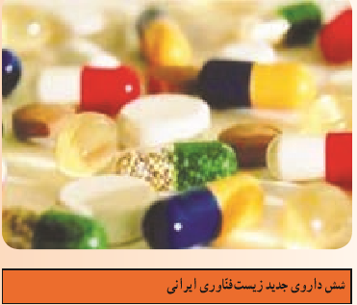
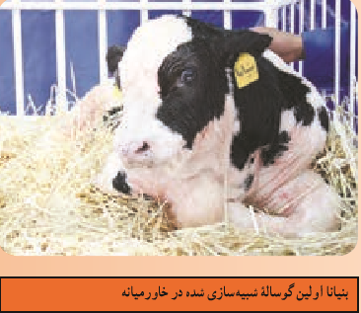
@shimi10.11(7)
فصل اول : تجربه و تفکر
بخش اول : علوم و ابزارهای آن
برخی از پیشرفت های علمی و صنعتی کشورمان در سالهای اخیر
پیشرفت در علوم زیستی و پزشکی
پیشرفت درعلوم هوا و فضا و پرنده های بدون سرنشین
پیشرفت در تولید انرژی هسته ای
پیشرفت در زمینه نانو تکنولوژی
پیشرفت در صنعت سدسازی و عمرانی

Slide 6
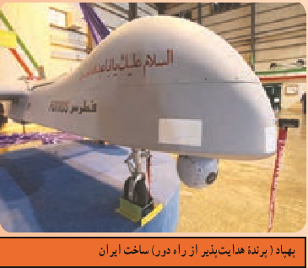
تصاویری ازموفقیت ونوع آوری متخصصان ایرانی
@shimi10.11(7)
فصل اول : تجربه و تفکر

Slide 7
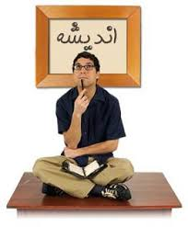
@shimi10.11(7)
فصل اول : تجربه و تفکر
این دارو به عنوان گشاد کننده‌ راه‌های هوایی و داروی ضد آسم کاربرد دارد.
1-سالمترول (Salmeterole)
داروی ریلوزول برای درمان بیماری ALS یا نوعی بیماری سیستم عصبی(فلج) است
2-ریلوزول (Riluzole)
4 مورد دیگر برای تحقیق جلسه بعد فراهم شود؟؟؟؟؟

Slide 8
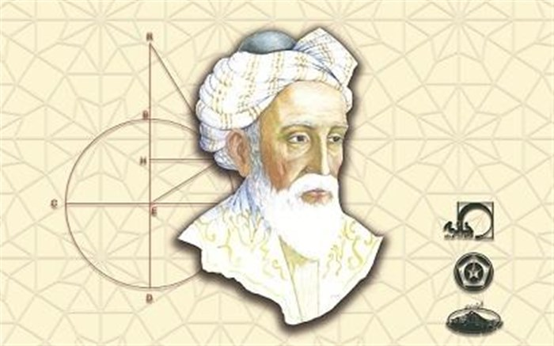
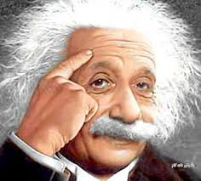
@shimi10.11(7)
فصل اول : تجربه و تفکر
پیشرفت و موفقیت در علم و فن آوری و نوآوری های امروز حاصل چیست؟؟؟؟؟
پیشرفت های علمی امروز،نتیجه تلاش دانشمندان زیادی در زمان طولانی است که با به کارگیری
تفکر
،تجربه
و به کار بستن مهارتهای یادگیری در برخورد با مسایل مختلف
علوم را توسعه بخشیده اند

Slide 9
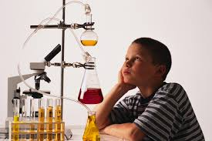
@shimi10.11(7)
فصل اول : تجربه و تفکر
علم چیست؟؟؟
انجام دادن آزمایش است*
شناخت ما از محیط اطراف است*
افزایش توانایی و قدرت غلبه برمشکلات است*
روشی برای پاسخ دادن به سوالات است*
پیش بینی آینده است*
ضد جهل و نادانی است*
راهی به سوی تکامل انسان است*

Slide 10
@shimi10.11(7)
فصل اول : تجربه و تفکر
علوم :
مجموعه ی دانش بشر، پیرامون طبیعت و پدیده های مربوط به آن است و ما را به درک بهتر دنیایی که در آن زندگی می کنیم،
کمک می کند و توان پیش بینی ما را نسبت به پدیده ها افزایش می دهد
*** علم،مطالعه طبیعت و چراغ راه بشر برای دست یابی به پاسخ پرسش های اوست***

Slide 11
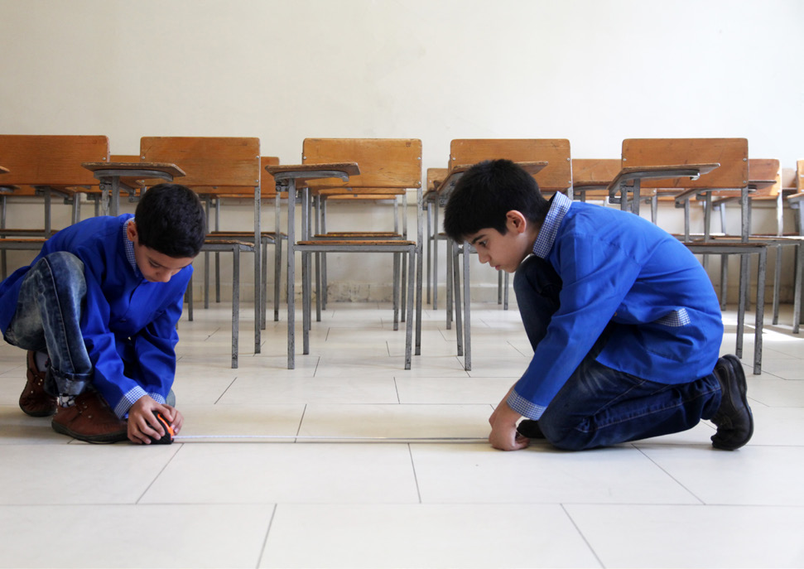
باتوجه به شکل دانش آموزان درحال چه مهارت یادگیری هستند؟
@shimi10.11(7)
فصل اول : تجربه و تفکر
یکی از ویژگی های انسان کنجکاوی است که از دوران کودکی تا پایان عمر اورا به دانستن وکشف دانش سوق می دهد

Slide 12
@shimi10.11(7)
مهارتهای یادگیری در علوم
طراحی و انجام آزمایش
مشاهده
استفاده از ابزارها
طبقه بندی
اندازه گیری
برقراری ارتباط
جمع آوری اطلاعات
یاداشت برداری
تفسیرکردن
مدل سازی
پیش بینی کردن
فرضیه سازی

Slide 13
@shimi10.11(7)
فصل اول : تجربه و تفکر

Slide 14
@shimi10.11(7)
فصل اول : تجربه و تفکر

Slide 15
@shimi10.11(7)
فصل اول : تجربه و تفکر

Slide 16
@shimi10.11(7)
فصل اول : تجربه و تفکر

Slide 17
@shimi10.11(7)
فصل اول : تجربه و تفکر

Slide 18
@shimi10.11(7)
فصل اول : تجربه و تفکر

Slide 19
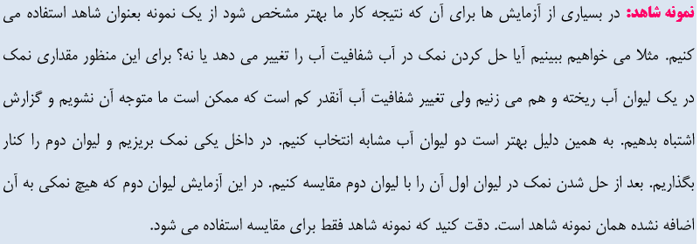
@shimi10.11(7)
فصل اول : تجربه و تفکر

Slide 20
@shimi10.11(7)
فصل اول : تجربه و تفکر

Slide 21
@shimi10.11(7)
فصل اول : تجربه و تفکر
جمع بندی

Slide 22
علم وکنجکاوی:
@shimi10.11(7)
* کنجکاوی کردن و پرسیدن، همواره با علم همراه است*
ما معمولاً درباره ی چیزهایی که می بینیم یا تجربه می کنیم،سوال هایی می پرسیم.
تمایل به دانستن، در همه ما وجود دارد.کنجکاوی کردن و پرسیدن می تواند پرسش های جدیدی را پیش آورد.
آنچه دانشمندان را از دیگران متمایز می کند،کنجکاوی،توان تفکر و خلاقیت آنهاست.
نیوتون
سیب و
یک کشف بزرگ
دانشمندان به پدیده های اطرافشان بی اعتنا نیستند

Slide 23
مهم ترین نکته در علم چیست؟؟؟؟
@shimi10.11(7)
سوال کردن ویافتن جواب

Slide 24
نکات مهم علوم تجربی فصل اول علوم هفتم
👈 یکی از ویژگی های انسان «کنجکاوی » است که از دوران کودکی تا پایان عمر، او را به دانستن و کشف دانش سوق می دهد.
💢 گوشه ای از موفقیت ها و نوآوری ها ی متخصصا ن ایرانی :
ساخت شش داروی جدید زیست فناوری توسط دانشمندان ایرانی
ساخت سد کرخه(بزرگ ترین سد خاکی - رسی خاورمیانه)که بر روی رودخانه کرخه در ۲۲ کیلومتری شمال غربی شهرستان اندیمشک در استان خوزستان ساخته شده‌است.
پهپاد ( پرنده هدایت پذیر از دور) ساخت ایران
هواپیماهای بدون سرنشین در ایران به «پهپاد» شهرت دارند.
اولین گوساله شبیه سازی شده در خاورمیانه به نام بنیانا در ایران به دنیا آمد.
تولید گوساله بنیانا در ساعت ۱۵:۳۰ روز شنبه ۲۰ تیر ۱۳۸۸ و پس از گذراندن ۲۷۰ روز کامل حاملگی با انجام عمل سزارین در مجتمع دامپروری نصر در پژوهشکده رویان اصفهان تحقق یافت
این گوساله چندروز بعد از بدنیا آمدن به دلایل عفونتی که مشخص نیست چگونه ایجاد شده بود تلف شد.
✅ سؤال کردن و یافتن جواب مهم ترین نکته در علم است.👌
چگونگی حل مسئله به روش علمی:
۱- مشاهده و طرح سوال : یعنی ما با استفاده از حواس پنجگانه خودمان اتفاقاتی را که می افتاد حس کنیم .
۲- جمع آوری اطلاعات : یعنی اینکه ما اطلاعاتی را که با استفاده از حواس در یافت کردیم ، یادداشت کنیم .
۳-پیشنهاد یا راه حل ( فرضیه سازی ) : در این مرحله به مسئله و سوالی که برایمان پیش آمده پاسخ و یا پاسخهای احتمالی می دهیم .
۴- آزمایش فرضیه ها : با انجام آزمایش ، فرضیه ما پذیرفته یا رد می شود .
۵- تکرار آزمایش : بعضی از آزمایش ها در شرایطی درست جواب نمی دهند . پس باید چندین بار آزمایش کنیم تا مطمئن شویم .
۶-نتیجه گیری : وقتی فرضیه ما با انجام چند آزمایش ثابت شد و به نتیجه رسید ، فرضیه ما تبدیل به نظریه علمی می شود .

Slide 25
@shimi10.11(7)
فناوری ( تکنولوژی )چیست؟
✅ تبدیل علم به عمل را فناوری می گویند. یعنی این که سعی کنیم با کمک دانش علمی خودمان فراورده ای تولید کنیم تا زندگی ما را راحت تر کند. هدف اصلی فناوری برطرف کردن نیازها است.
💢 نکته: محصول فناوری تولید یک فراورده است که این فراورده ممکن است یک وسیله( ابزار) یا یک روش باشد.
💢 نکته: فناوری های مختلف با وجود این که کار ها و زندگی ما را راحت تر می کنند ولی معایبی هم دارند.
ساخت خودرو، کامپیوتر، تلفن، نیروگاه
هسته ای، و دارو ... نمونه هایی از تبدیل دانش علمی به عمل هستند.
🔺تولید سوخت هسته ای و استفاده از آن نمونه ای از تبدیل علم به فناوری است که در آن دانشمندان همه شاخه های علوم تجربی و سایر رشته ها در آن سهیم هستند.
✅ زیست فناوری: به نوعی از فناوری که فراورده های آن به موجودات زنده ارتباط دارد زیست فناوری می گویند مانند تولید واکسن یا سلول های بنیادی.

Slide 26
فیزیک : علم مطالعه ی حرکت،نیرو،انرژی و اثرات آنها برمحیط و اجسام ماده است
شیمی :علم مطالعه مواد،خواص،ساختار و کاربردهای آن است.
زیست شناسی:علم مطالعه موجودات زنده،ساختمان بدن و کارهای آن است
زمین شناسی :علم مطالعه سیاره ی زمین و خصوصیات و ساختمان آن است.

Slide 28
انرژی هسته ای :به انرژی حاصل از شکافته شدن هسته ی اتم های اورانیوم گویند
شکافته شدن هسته و تولید انرژی
دارای 5 مرحله است
گرم کردن آب باانرژی گرمایی تولید شده و ایجاد بخار آب
استفاده از بخار
آب برای چرخاندن توربین های بخار
چرخش توربین بخار و حرکت دستگاه تولید برق
تولید برق
(انرژی الکتریکی)
انرژی هسته ای حاصل از شکافت اورانیوم، یک انرژی تجدید ناپذیر است. زیرا با بیرون کشیدن همه ی اورانیوم درون زمین و استفاده از آن، دیگر اورانیومی باقی نخواهد ماند.

Slide 29
@shimi10.11(7)
فصل اول : تجربه و تفکر
مروری بر فرآیند حل شدن
اغلب واکنش های شیمیایی در صنعت و آزمایشگاه و نیز در بدن موجودات زنده در محیط محلول صورت می گیرند
*گیاهان غذای مورد نیاز خود را به صورت محلول جذب می کنند
*غذا در بدن ما به صورت محلول درآمده و سپس جذب بدن ما می شود
آب دریاها و اقیانوسها و ... و نیز هوایی که هم اکنون تنفس می کنیم،همه به صورت محلول هستند
*بنابراین ما در جهانی از محلول ها زندگی می کنیم که در آن ، آب مهمترین حلال است

Slide 30
@shimi10.11(7)
فصل اول : تجربه و تفکر
مروری بر فرآیند حل شدن

